Slide 1

Microservices
Mineração de repositórios públicos de Microservices na plataforma GitHub

Slide 2
Quantitativa e Qualitativa.
Há ideia da pesquisa, e minerar informações e criar uma base de dados com informações relevantes dos repositórios.
A partir da analise quantitativa, será elaborada uma pesquisa qualitativa em cima dos dados coletados.
Posteriormente será escolhido projeto aleatoriamente no qual será validado com o primeiro resultado.

Slide 3
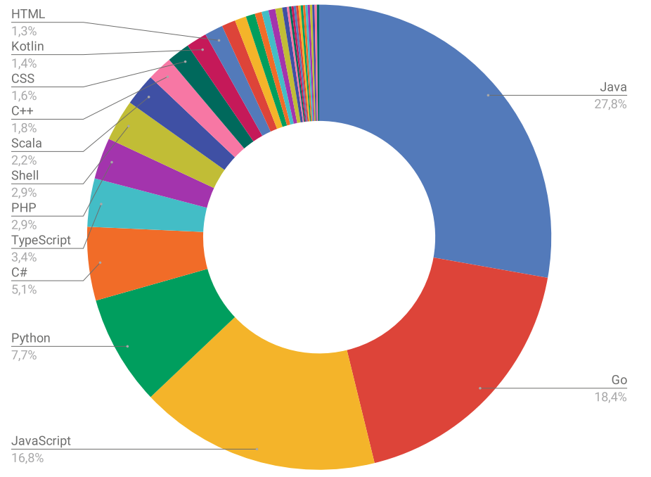
Quantitativa

Slide 4
Qualitativa

Slide 5
Objetivo de resultado.
Após efetuar a analise quantitativa será elaborado um roteiro para desenvolver analise qualitativa.

Slide 6
Referencia
Bucchiarone, A., Dragoni, N., Dustdar, S., Lago, P., Mazzara, M., Rivera, V., & Sadovykh, A. (Eds.). (2020). Microservices. doi:10.1007/978-3-030-31646-4
https://ieeexplore.ieee.org/abstract/document/7968049?casa_token=5ZGAkajHSCMAAAAA:l9XxcCLYKChGTLVzlg4gscbvbD24BXoPc9x0YryIxC9mUzTLRZVLVMf4r7PZCBp-VyWa4ELZBQ
https://ieeexplore.ieee.org/abstract/document/7506647?casa_token=XpXaHbZ2yQUAAAAA:9DPUhhXzqFQ1U279NYRgdrBa7WriCcgPCzX1I_Gso7dGH_DvIrHDOOW_-D_39qTyxGHJXy8CKw

